Slide 1
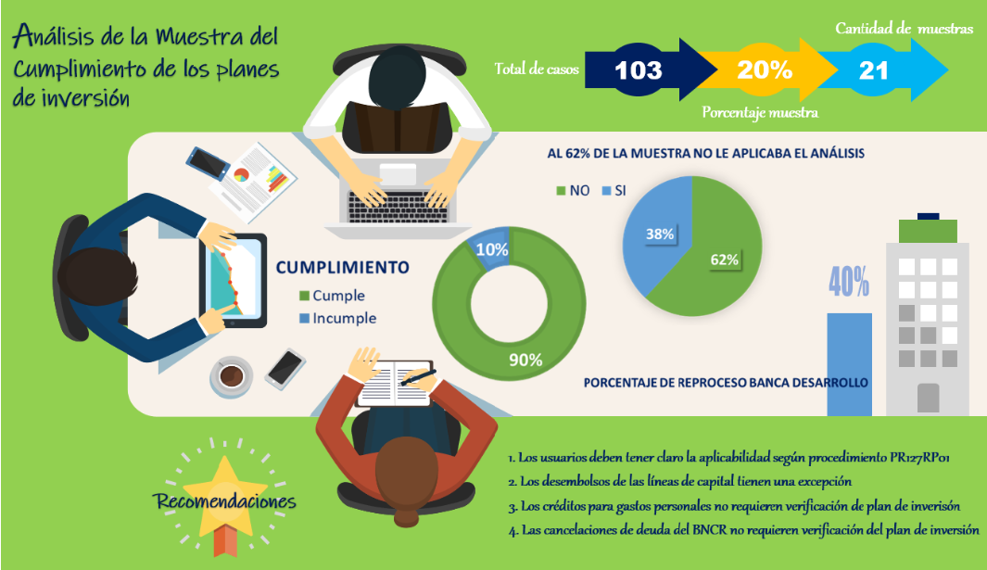
Muestreo de Revisión

